Slide 1
Le dioxyde de carbone qui participe au réchauffement climatique est essentiellement émis par des dispositifs de conversion d’énergie.
Quels sont-ils ?
CO2
Elévation de la température , montée des
eaux ..
Eolienne, DEL, ..

Slide 2
Pour chacun des dispositifs suivants, indiquez le diagramme de conversion d’énergie correspondant et si cette conversion s’accompagne ou non d’une émission de dioxyde de carbone.

Slide 3
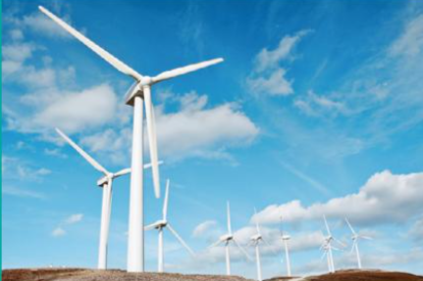

Slide 4
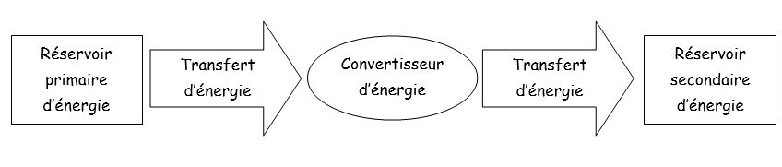
Réalisation d’une chaine énergétique
L’énergie est transférée d’un réservoir à un autre, (rectangle), et cela à travers le convertisseur, (ovale). Les flèches représentent alors les transferts d’énergie.

Slide 5
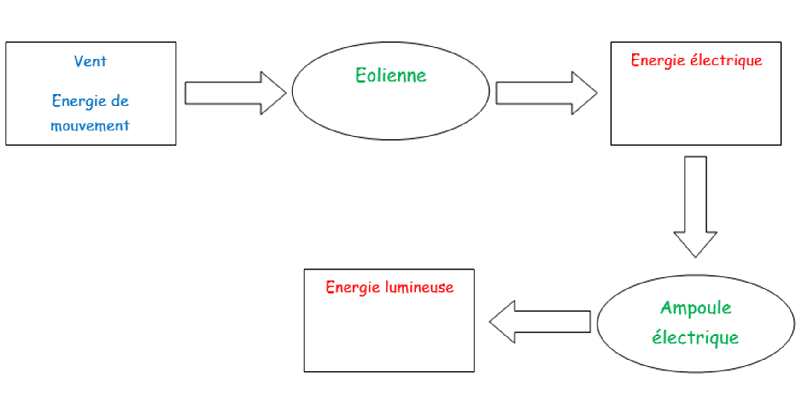
Exemple 1 : Mini éolienne et ampoule

Slide 6
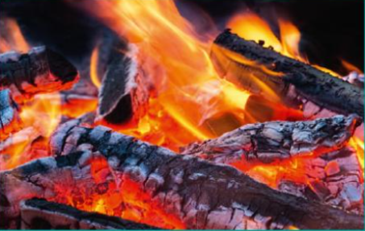

Slide 7


Slide 8
